Slide 1
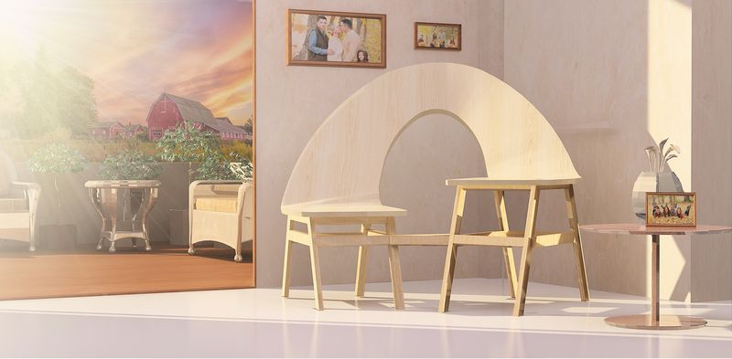
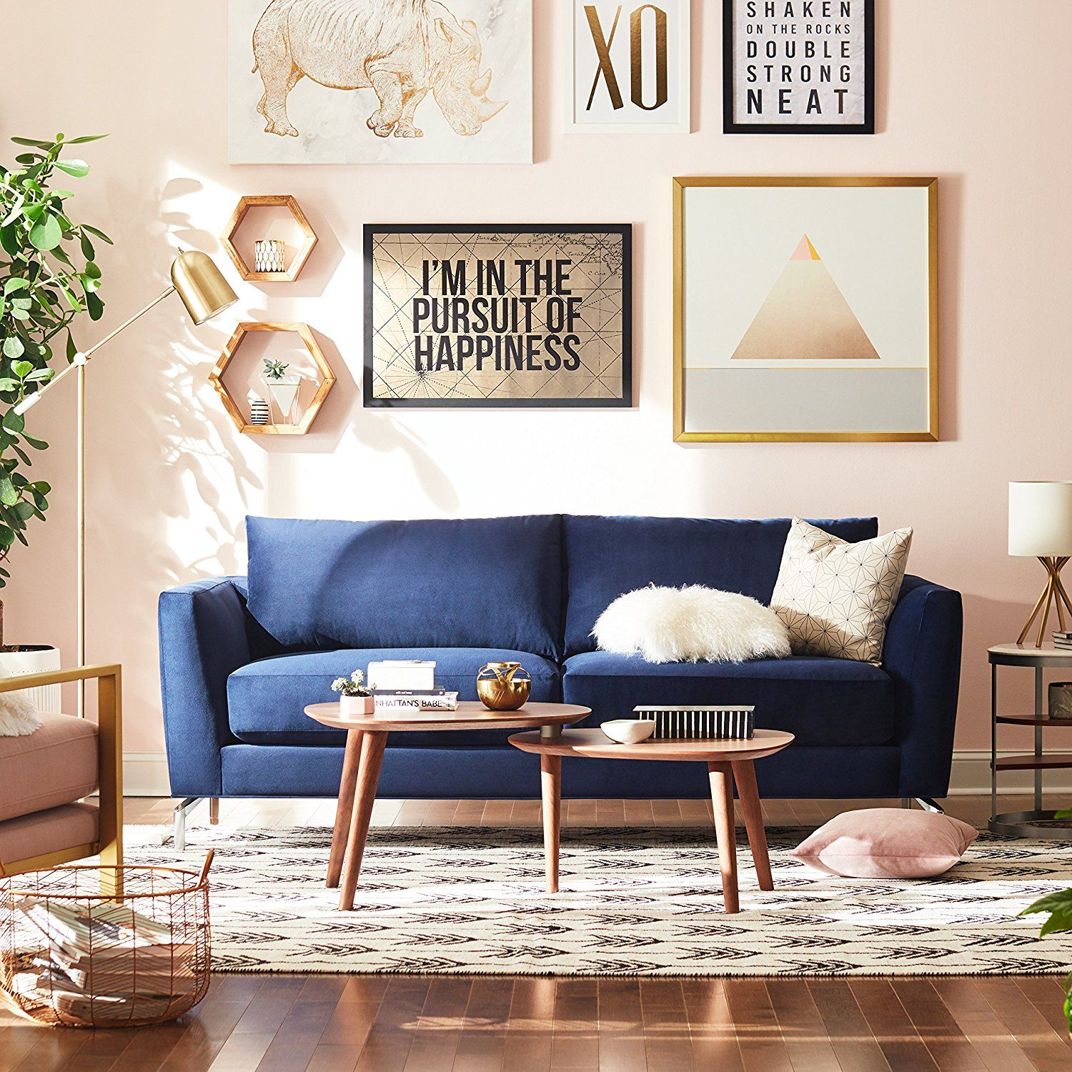
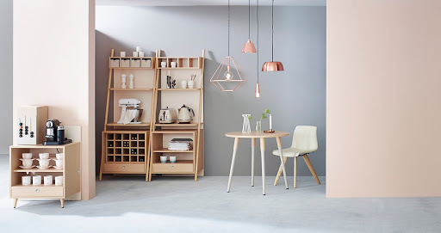
파란학기
가구산업 이미지와 텍스트
복합 검색 서비스 연구 및 개발
지도교수 : 유종빈
Anything
Notes:
안녕하세요. 파란학기 중간교류회 팀 Anything의 발표를 맡은 차재명입니다. 저희의 도전과제는 가구산업 이미지와 텍스트 복합 검색 서비스 연구 및 개발입니다.

Slide 2
CONTENTS
팀원 소개
진행 내용 - 자연어
진행 내용 - 이미지
진행 내용 - 패턴
진행 내용 - 검색엔진
Notes:
발표 목차는 보이는 것과 같이 팀원 소개, 진행 내용, 향후 계획, 소감 발표를 중점적으로 진행하겠습니다.

Slide 3
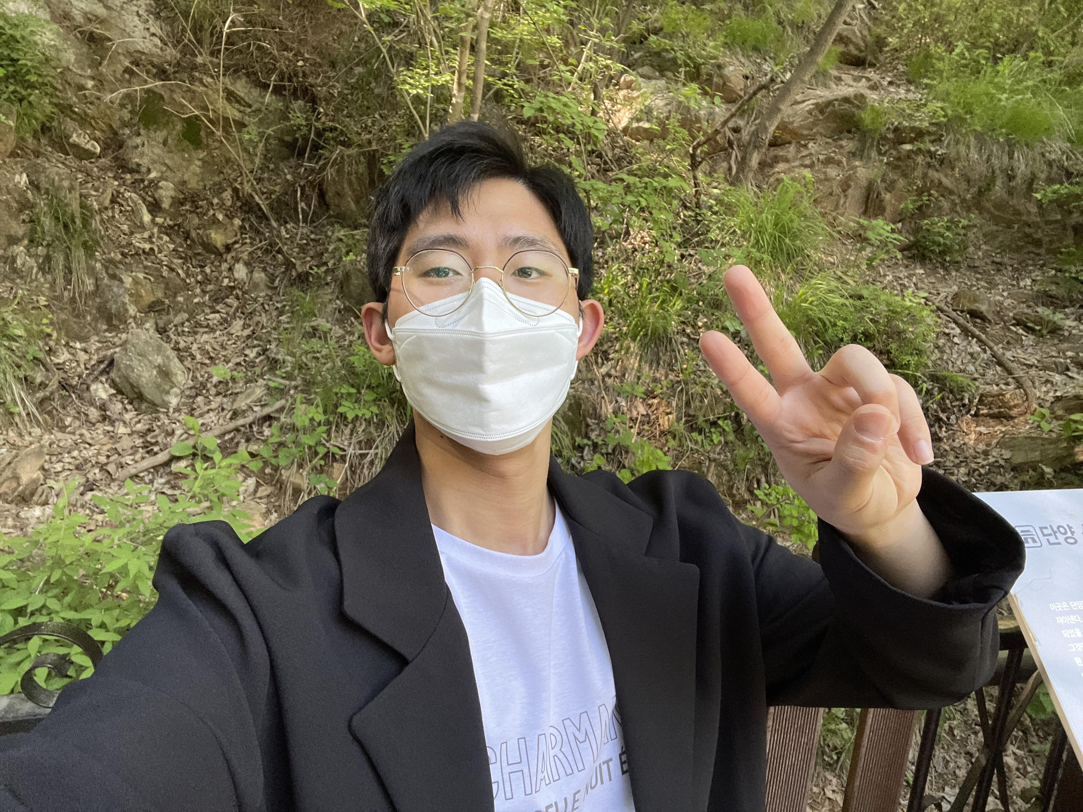
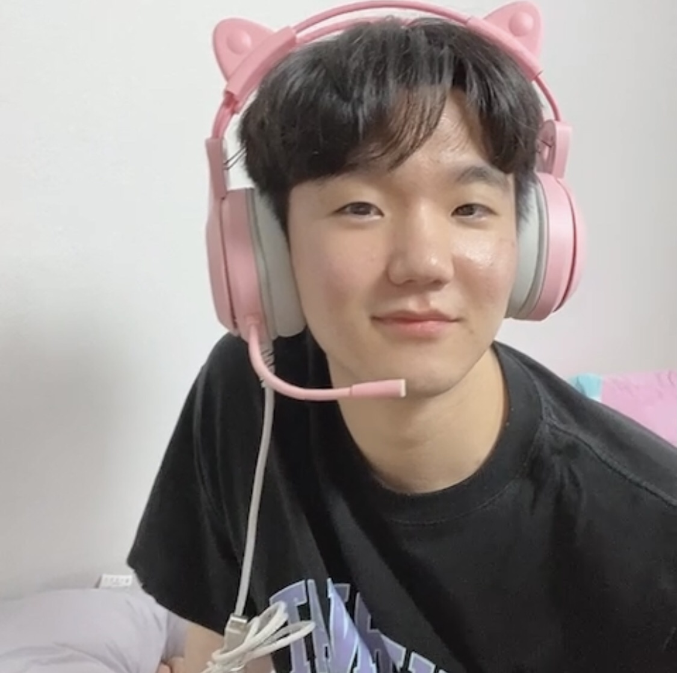
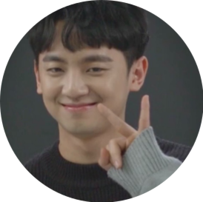
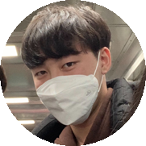
팀원 소개
자연어처리 & 웹
이미지처리
차재명
주정호
이윤규
이승준
Notes:
저희 팀 Anything은 소프트웨어학과 학생 4명으로 구성되었으며, 이미지 파트는 이윤규 학생과 이승준학생이고, 자연어 파트는 주정호 학생가 차재명 학생이 맡고 있습니다.

Slide 4
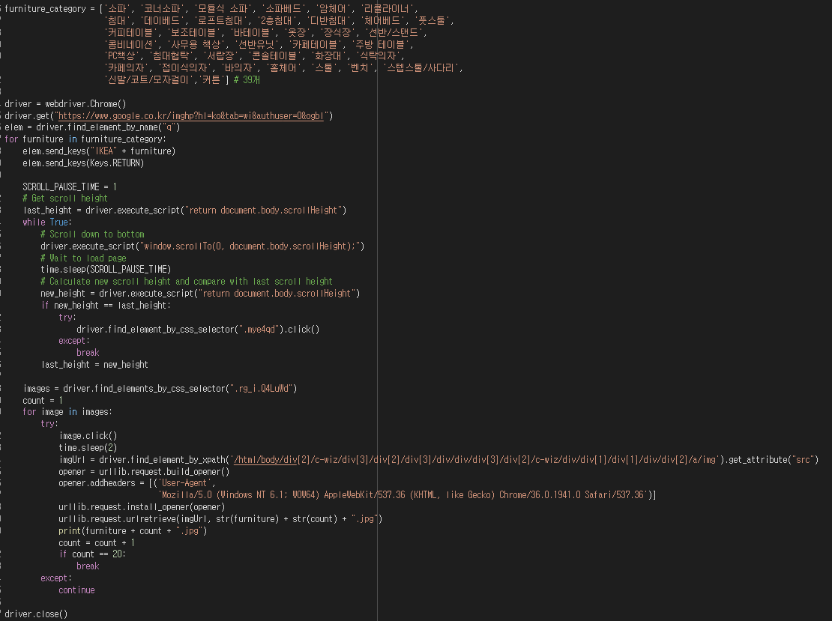
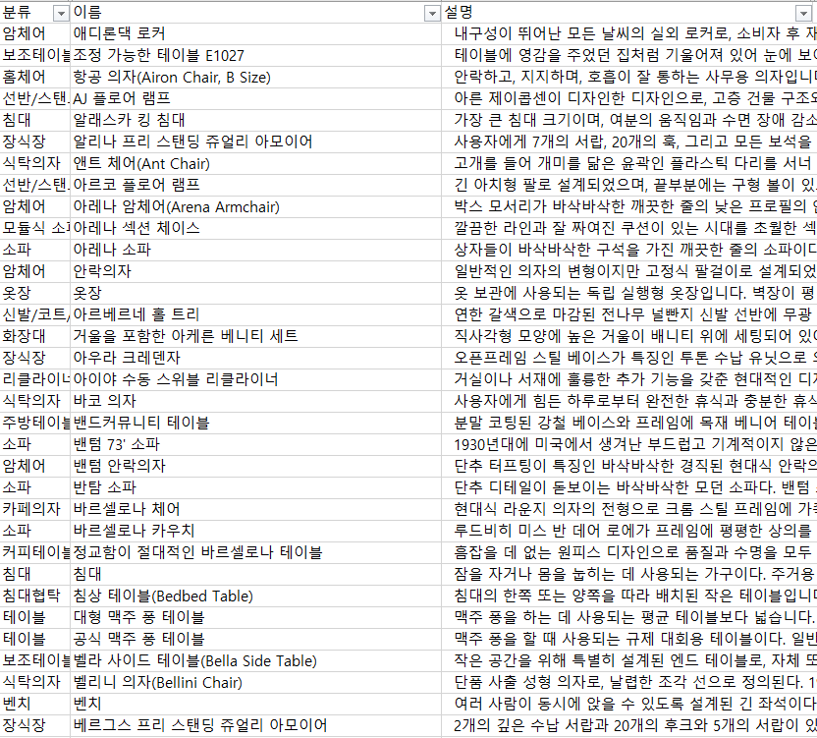
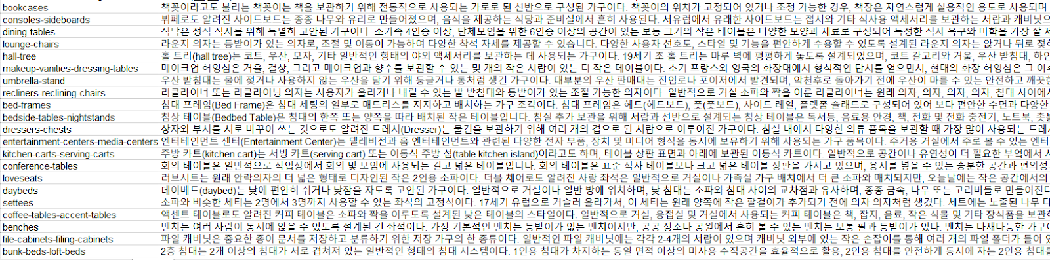
진행 내용-자연어
NLP Dataset 준비를 위한 크롤링 단계
참고 사이트:
이케아 공식 사이트 & 네이버 지식 사전 & Dimensions
가구 종류 및 제품: 3609개의 문장 수집
Notes:
이를 통해, 다리가 긴 의자라는 문장과 원하는 패턴 사진을 넣었을 때, 다리가 긴 의자는 바 의자로 인식하고, 바의자 이미지와 원하는 패턴과 유사한 4개의 패턴 이미지를 추출하는 웹 페이지를 구현하였습니다.

Slide 5
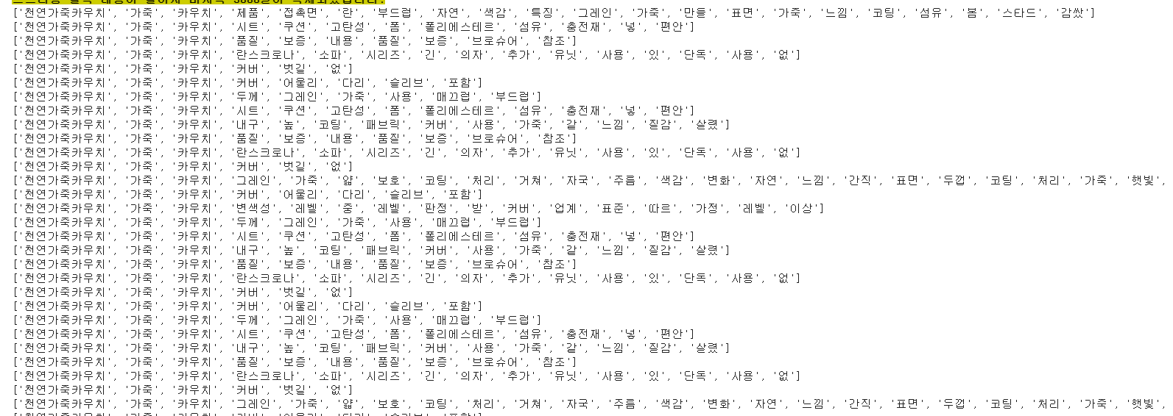
진행 내용-자연어
형태소 분석
Konlpy : Twitter, Hannanum, Kkma, Komoran, Mecab, Okt
이 중 Okt을 사용하여 형태소를 분석하였습니다.

Slide 6
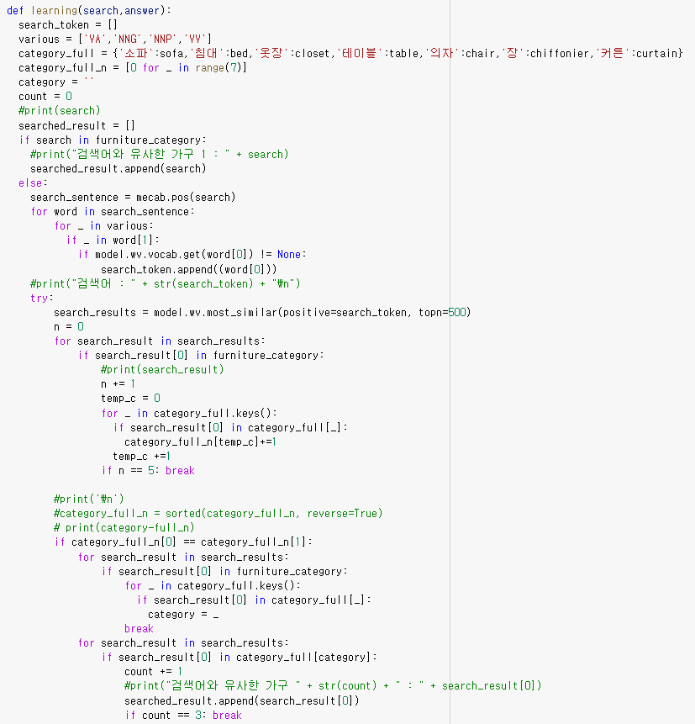
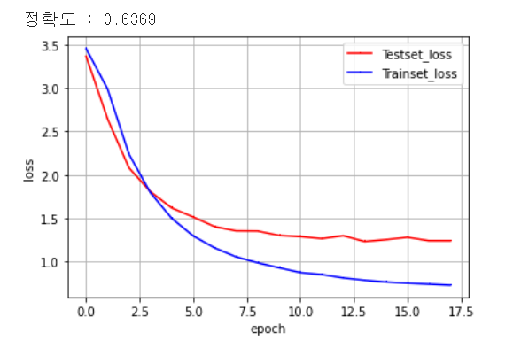
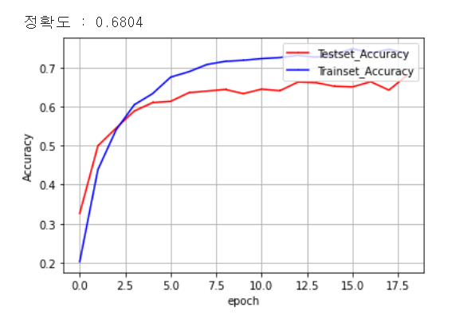
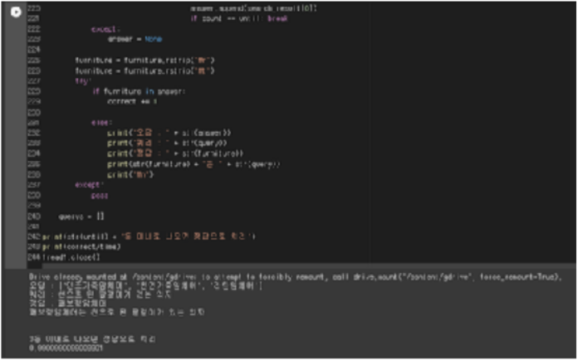
진행 내용-자연어
Word2vec 모델
LSTM 모델
GRU모델

Slide 7
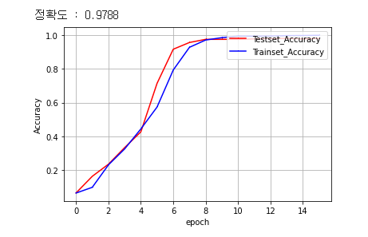
진행 내용-자연어
최종 확정 모델: Bidirectional GRU 모델 선정

Slide 8
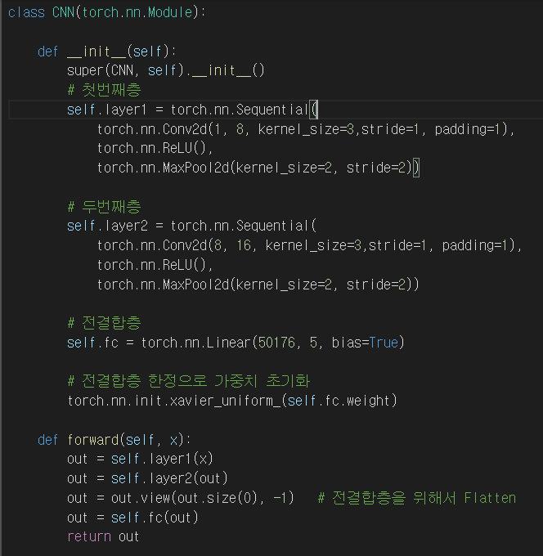
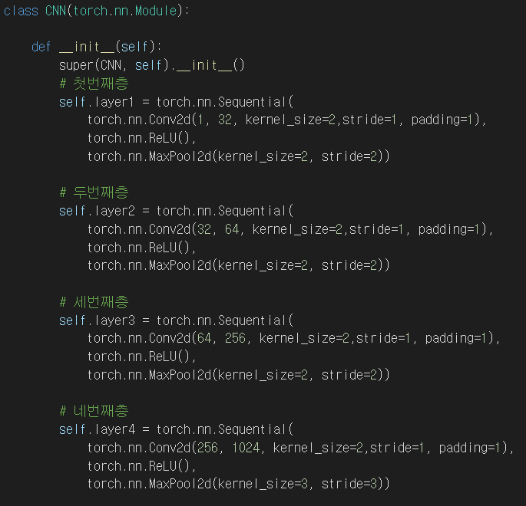
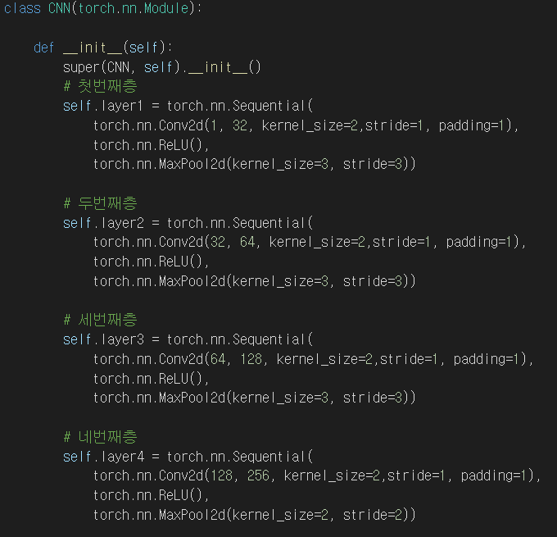
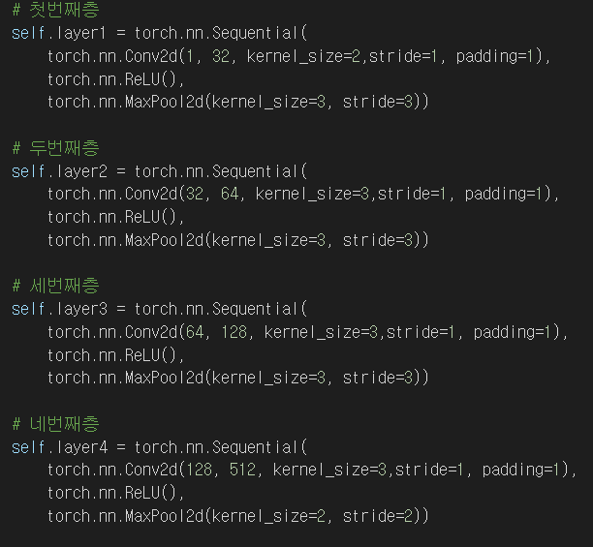
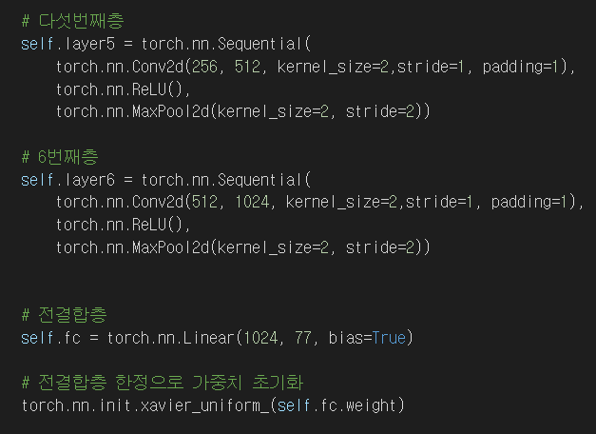
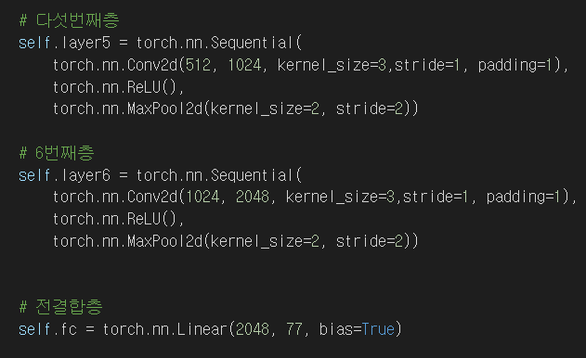
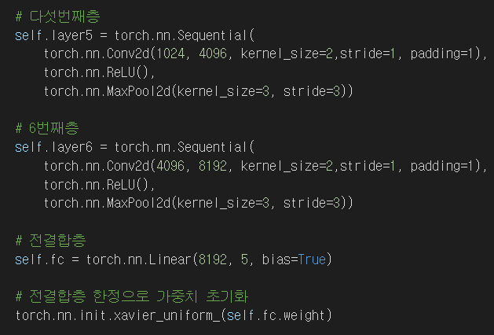
진행 내용-이미지
Learning rate을 변경하여 다양한 학습 진행

Slide 9
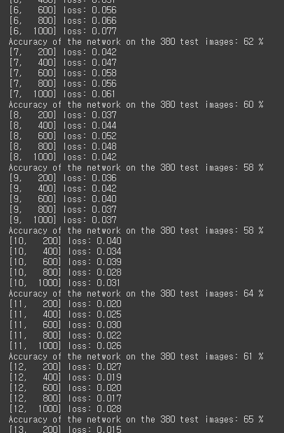
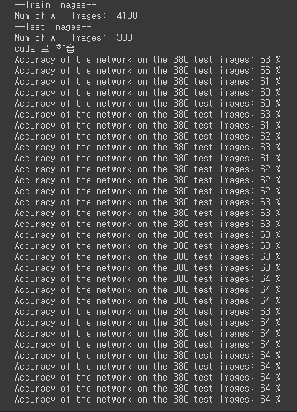
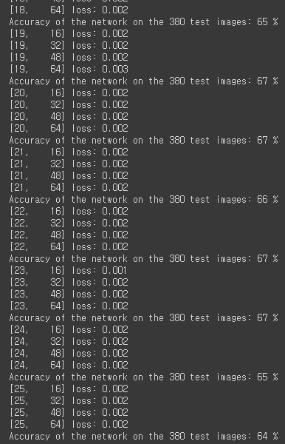
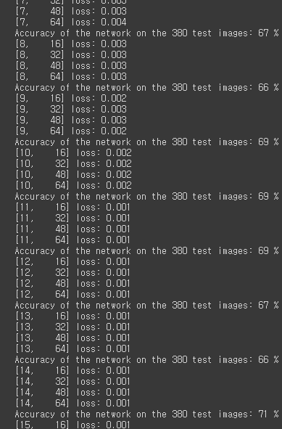
진행 내용-이미지
Vgg16 (최고 정확도 : 65%)
Alexnet (최고 정확도 : 64%)
SqueezeNet (최고 정확도 : 67%)
ResNet18 (최고 정확도 : 71%)

Slide 10
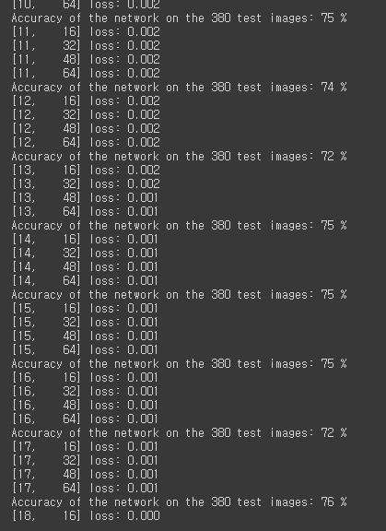
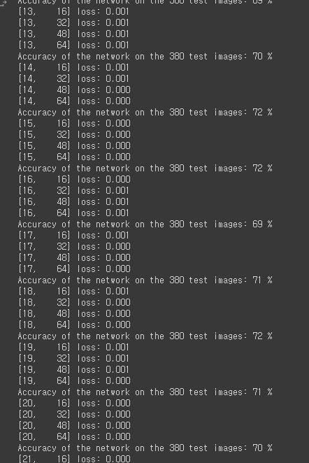
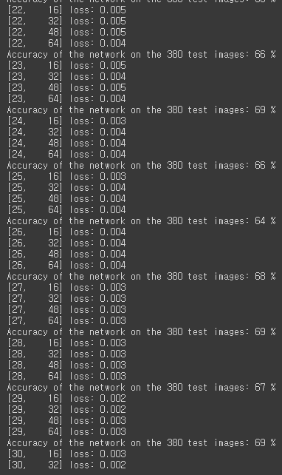
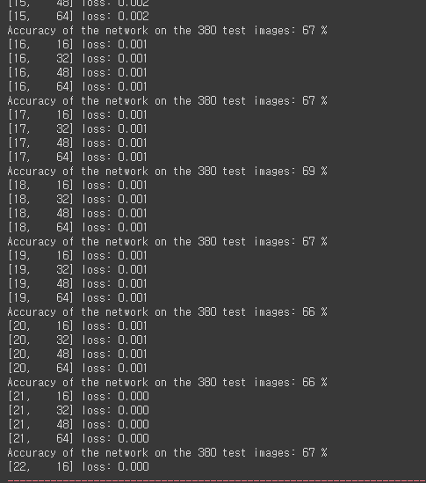
진행 내용-이미지
GoogleNet (최고 정확도 : 76%)
Inception (최고 정확도 : 72%)
ShuffleNet (최고 정확도 : 69%)
MobileNet_v3_small (최고 정확도 : 69%)

Slide 11
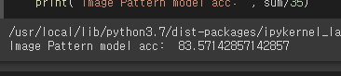
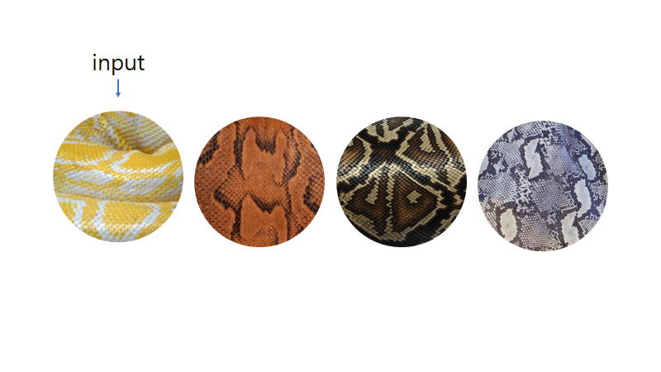
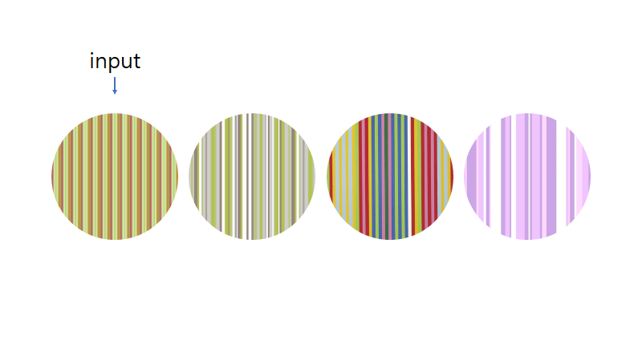
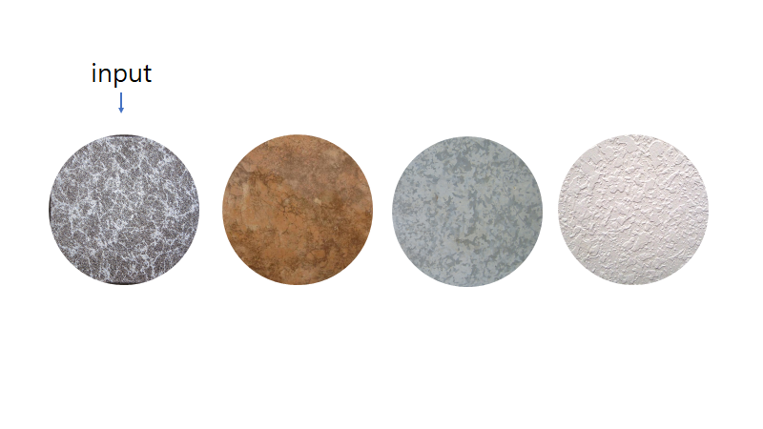
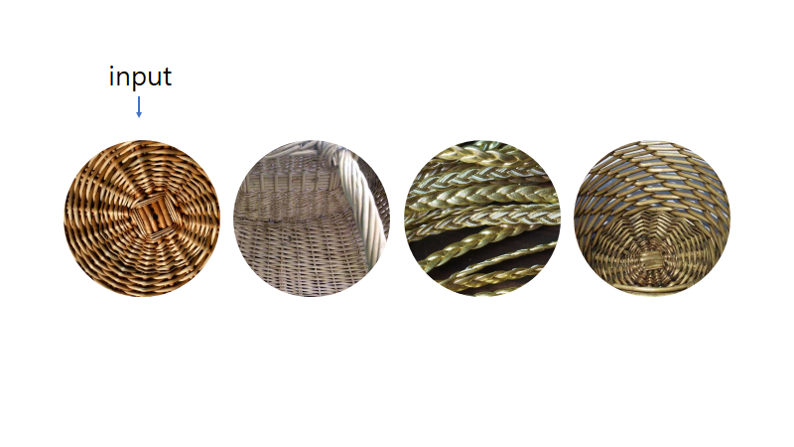
진행 내용-패턴
이미지 패턴 학습 정확도

Slide 12
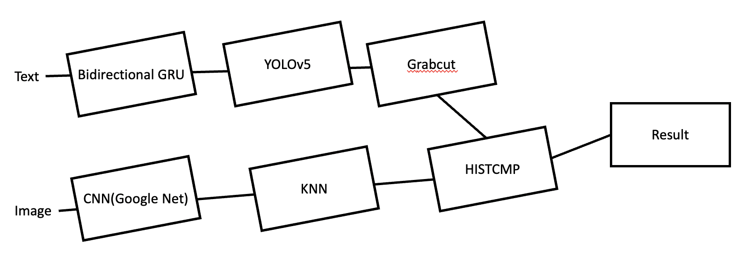
진행 내용-검색 엔진

Slide 13
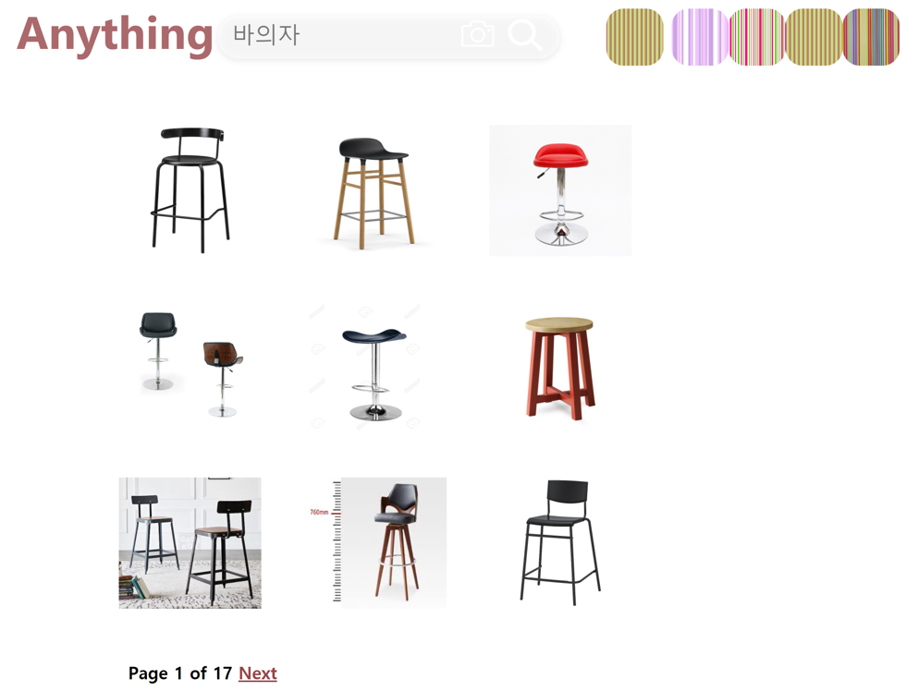
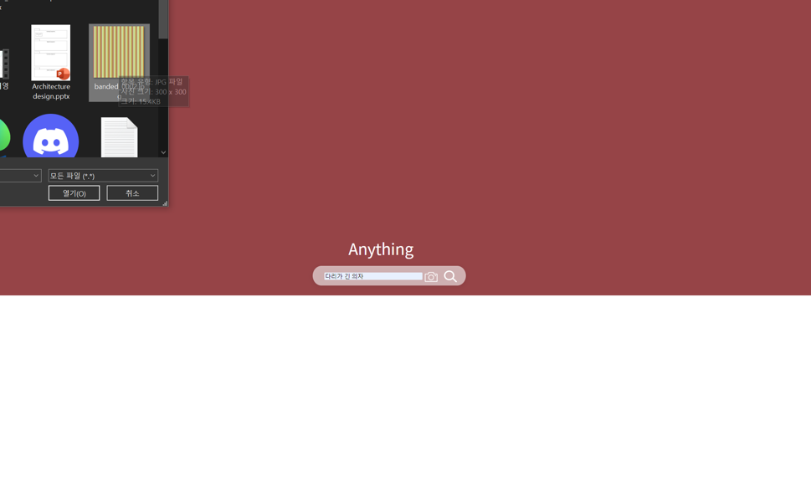
진행 내용-검색 엔진
기존의 학습한 모델들을 결합하여, 검색엔진 구현 및 웹페이지 제작

Slide 14


진행 내용
데이터 정제
DTD Texture Dataset,
NLP Dataset ,
Furniture image Dataset
2. 자연어, 이미지 모델 구현
Bidirectional GRU,
YOLOv5,
GrabCut,
CNN(GoogleNet),
KNN,
HISTCMP
4. 가출원
준비중
3. 검색 엔진 구현
Python-anywhere,
Django,
HTML,
JS,
CSS
Notes:
현재까지 저희는 학습에 필요한 데이터를 수집 및 정제하고, 다양한 모델 알고리즘들을 사용하여, 자연어처리 및 이미지처리 모델을 구현하였으며, 웹 서버 및 프레임워크를 이용하여, 검색 엔진을 구현하였습니다.

Slide 15
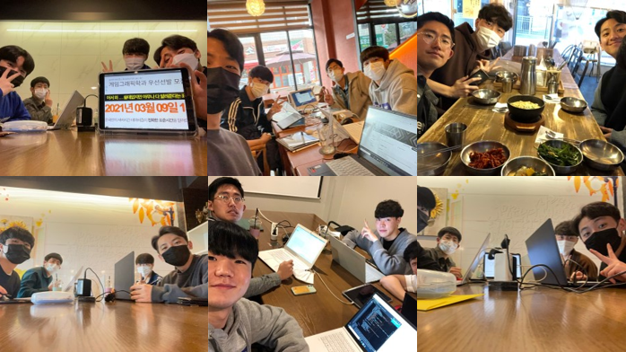

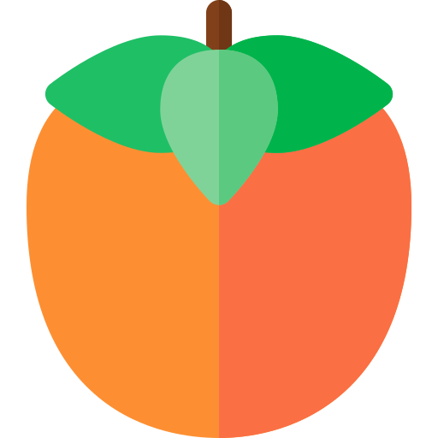
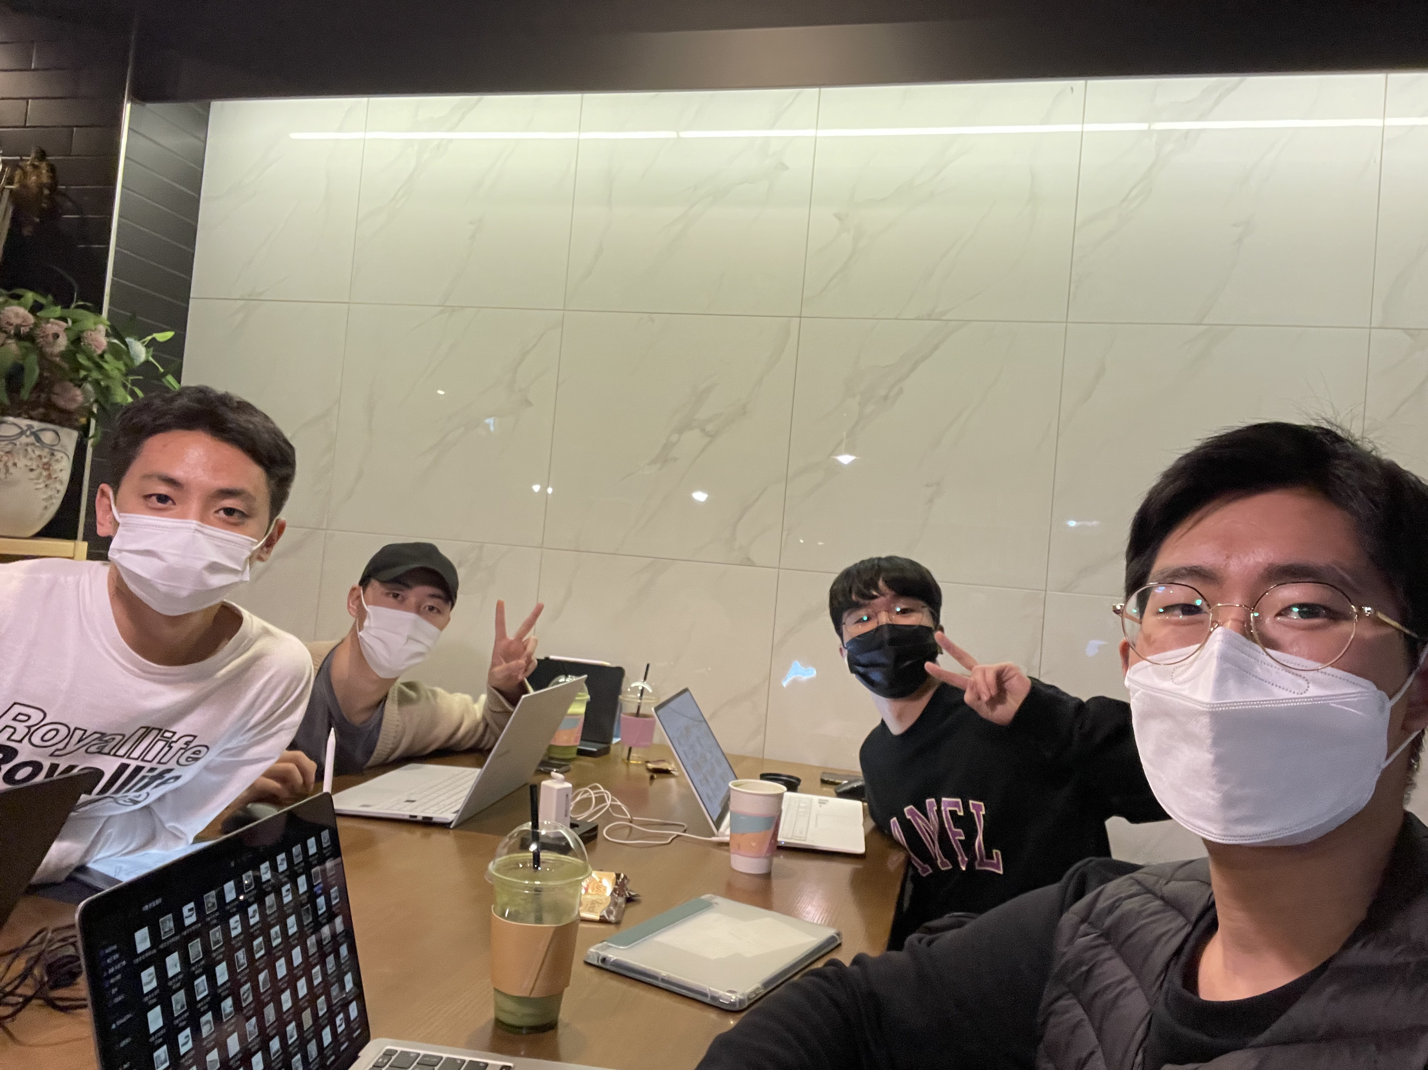
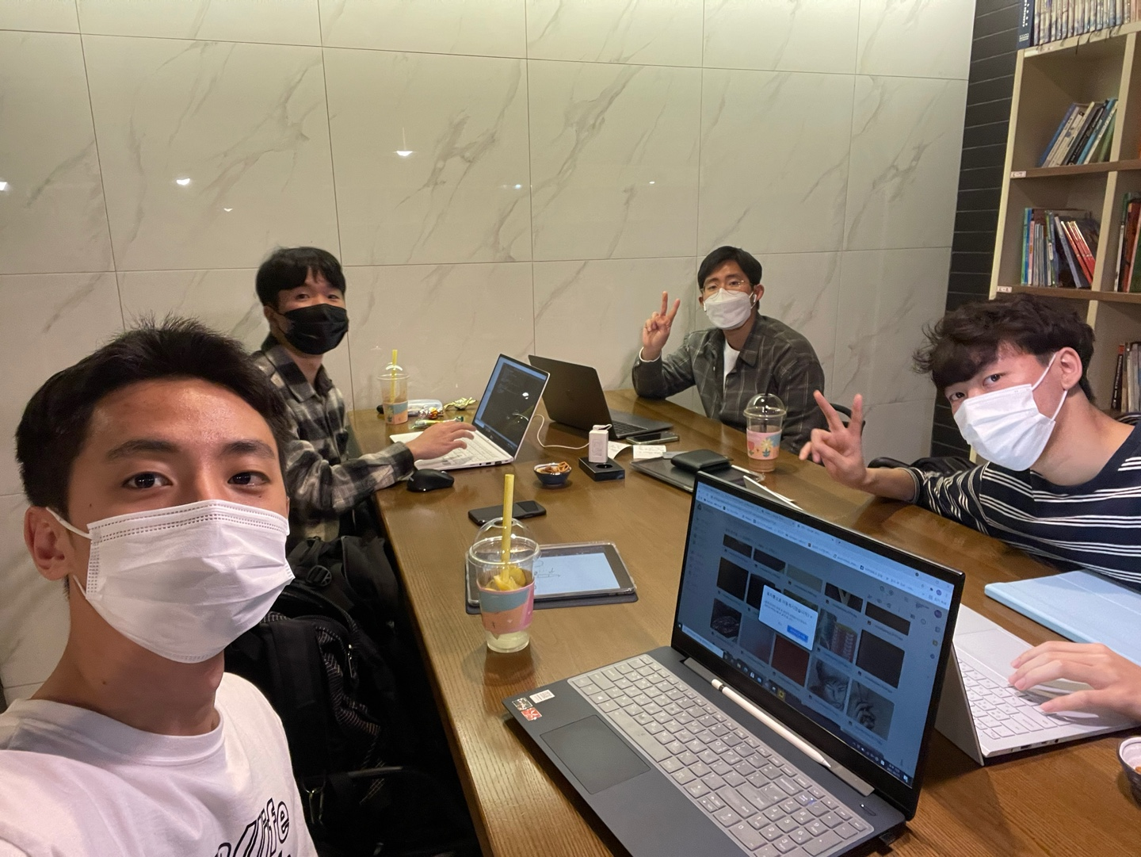
차재명:
수업에서는 해볼 수 없는, 깊이 있는 프로젝트를 진행해 볼 수 있었고, 목표를 세워 계획적으로 개발하면서, 협업의 중요성을 배울 수 있었습니다. 무엇보다 교수님의 즉각적인 피드백을
통해 구현의 어려움을 해결할 수 있어서 너무 좋았습니다.
이승준:
정규 강의에서는 해볼 수 없는 실무에 가까운 경험해 볼
기회를 부여해 주셔서 감사합니다. 프로젝트의 결과물을
성공적으로 보여드릴 수 있게 노력하겠습니다!
이윤규:
파란학기를 진행하며 도전하면 무엇이든 해낼 수 있다는 자신감을 얻었습니다. 팀원들을 믿고 협업하여 능률을 극대화 하는 점을 배운 것 같습니다.
주정호:
저희가 하고 싶은 프로젝트를 학교에서 지원받아 할 수 있어,
더 열심히 파란학기를 진행하고 있습니다. 끝까지 열심히 해
저희가 원하는 결과물로 최종적으로 잘 마무리하겠습니다람쥐
Notes:
다음은 소감 발표입니다. 요즘 대학생들은 학기 중에는 학점관리를 하느라, 방학에는 스펙을 쌓느라 다들 정신이 없습니다. 저 역시 지난학기 복학 후 첫 학기를 보내면서 좋은 학점을 받아야 겠다는 생각에 학업에 열중하느라 정작 무언가를 만들어보고, 도전해 볼 수 있는 시간과 용기가 주어지지 않았습니다. 그런 중 파란학기를 알게 되었습니다.
이번 파란학기를 통해, 수업에서 해볼 수 없는 깊이 있는 프로젝트를 진행해 볼 수 있었으며, 목표를 세워 계획적으로 개발하면서, 협업의 중요성을 배울 수 있었습니다.
무엇보다 원하는 걸 만들어 보고, 도전해 볼 수 있어서 좋았습니다.
하지만 도전의 길은 순탄치 않듯이, 많은 에러와 함께 구현에 실패하는 일이 빈번하였고, 또한 딥 러닝이라는 학문은 답이 정해져 있지 않아서, 다양한 모델을 비교하고, 모델의 성능을 개선하는데, 어려움이 많았습니다. 그렇지만, 팀원들의 노력과 교수님의 즉각적이고, 헌신적인 피드백을 통해 구현의 어려움을 해결해 나갈 수 있었습니다. 이를 통해 저희는 무엇보다도 값진 경험을 얻었습니다. 아직 파란학기가 끝나지 않았지만, 더욱 열심히 임하여, 마지막까지 저희의 도전과제를 완수할 수 있기를 희망합니다.

Slide 16
감사합니다
Notes:
이상으로 팀 Anything의 발표를 마치겠습니다.

